Slide 1
Le Tableau périodique
Leçon 1.3c
PowerPoint 1.3.5

Slide 2
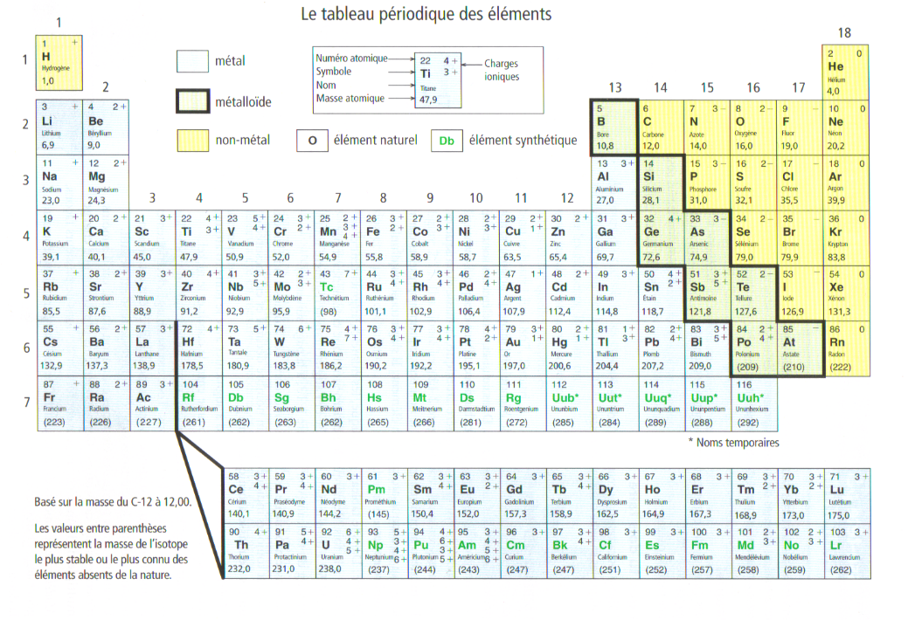
Révision
Leçon 1.3b,
Modèle de Bohr et les différences entre les atomes des
éléments divers.
Leçon 1.3c,
Les regroupements et l’organisation du Tableau
périodique.

Slide 3
Les métaux, les non-métaux, et les métalloïdes
non-métaux
métalloïdes
Les autres sont des métaux

Slide 4
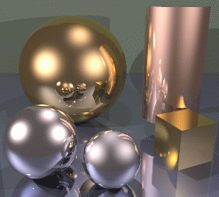
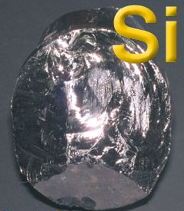
Les métaux, les non-métaux, et les métalloïdes
Les non-métaux
souvent gazeux ou solides fragiles à la température de la pièce
mauvais conducteurs
Les métaux
lustre brillants, malléable, ductiles,
bons conducteurs
Les métalloïdes
propriétés des métaux et des non-métaux.
≈ 23 °C
Des éléments du même catégorie ont
des propriétés physiques similaires
des propriétés chimiques similaires

Slide 5
Les groupes
Les colonnes s’appellent les groupes ou les familles
Les éléments du même groupe ou de la même période ont des propriétés chimiques similaires.
1 2 3 4 5 6 7 8 9 10 11 12 13 14 15 16 17 18

Slide 6
Les rangées s’appellent les périodes
Les périodes
3
2
1
P
1
2
3
4
5
6
7
6
7
Le numéro de la période indique le nombre de couches
électroniques dans un atome neutre.

Slide 7
Des groupes qui devraient être connus
Les gaz rares, ou les gaz nobles, ou les gaz inerts
Les métaux alcalins
Les métaux alcalino-terreux
Les halogènes

Slide 8
Des details sur ces groupes pertinents
1. Les métaux alcalins, Li, Na, K. Rb, Cs, et Fr.
Mous, brillants, et argentés
Réagissent avec l’eau
2. Les métaux alcalino-terreux, Be, Mg, Ca, Sr, et Ba.
Brillants, argentés, et plus durs que les alcalins
17. Les halogènes, F, Cl, Br, et I
Non-métaux, toxiques
Réagissent facilement avec les métaux alcalins pour former des sels
18. Les gaz rares, He, Ne, Ar, Kr, Xe, et Rn.
Stables, non réactifs

Slide 9
La configuration électronique des éléments du même groupe
Les métaux alcalins
H
Li
Na
K
Rb
Fr
Cs

Slide 10
La configuration électronique des éléments du même groupe
Les métaux alcalino-terreux
Be
Mg
Ca
Sr
Ra
Ba

Slide 11
Le motif continue
H
Be
B
C
N
O
F
Ne
8A
3A
4A
5A
6A
7A

Slide 12
Le motif d’électrons de valence
Électrons de valence
(Électrons sur la couche externe)
Électrons de valence
(Électrons sur la couche externe)
Atome neutre du premier élément du groupe
Atome neutre du premier élément du groupe
Colonne
Colonne
1
1
H
15
5
N
2
2
Be
16
6
O
13
3
B
17
7
F
14
4
C
18
8
Ne

Slide 13
Le Tableau périodique contient plusieurs motifs
Le numéro atomique augmente par 1 si on passe de la gauche à la droite.
En générale, la masse atomique augmente si on passe de la gauche à la droite ou de haut en bas.
Plusieurs d’autres.

Slide 14
Récapitulons!
Le Tableau périodique est divisé en plusieurs sections.
Les éléments de la même catégorie ont des propriétés physiques et des propriétés chimiques en commun
Les métaux, les non-métaux, et les métalloïdes.
Les groupes (ou les familles ou les colonnes),
Les métaux alcalins
Les métaux alcalino-terreux
Les halogènes
Les gaz rares (ou gaz nobles, ou gaz inerts)
Les périodes.
L’organisation des éléments dans le Tableau périodique suit plusieurs séquences prévisibles.

